Slide 1
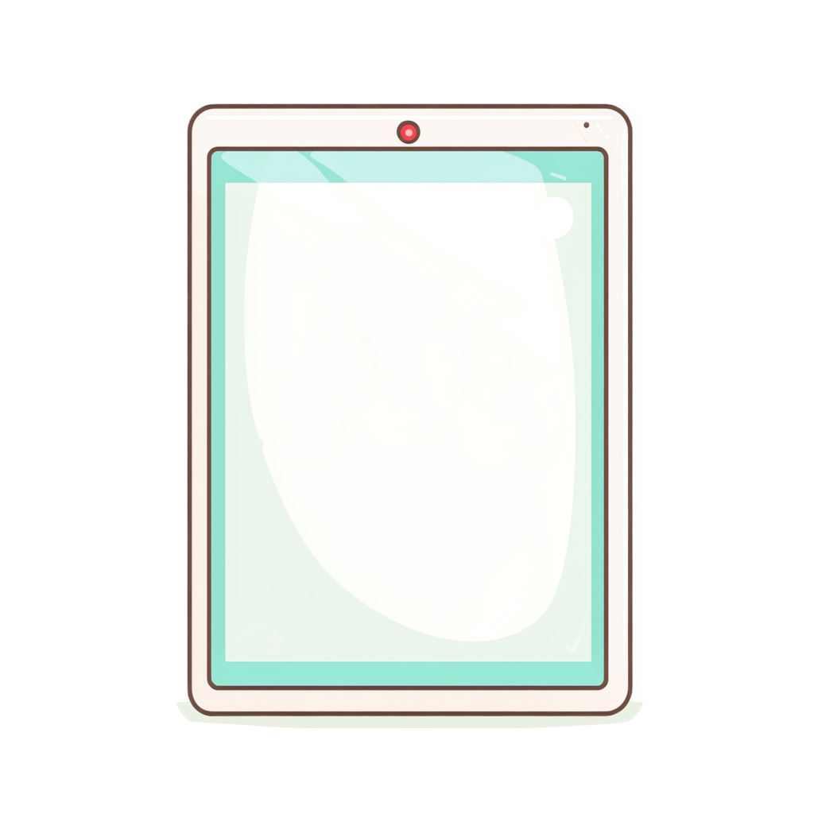



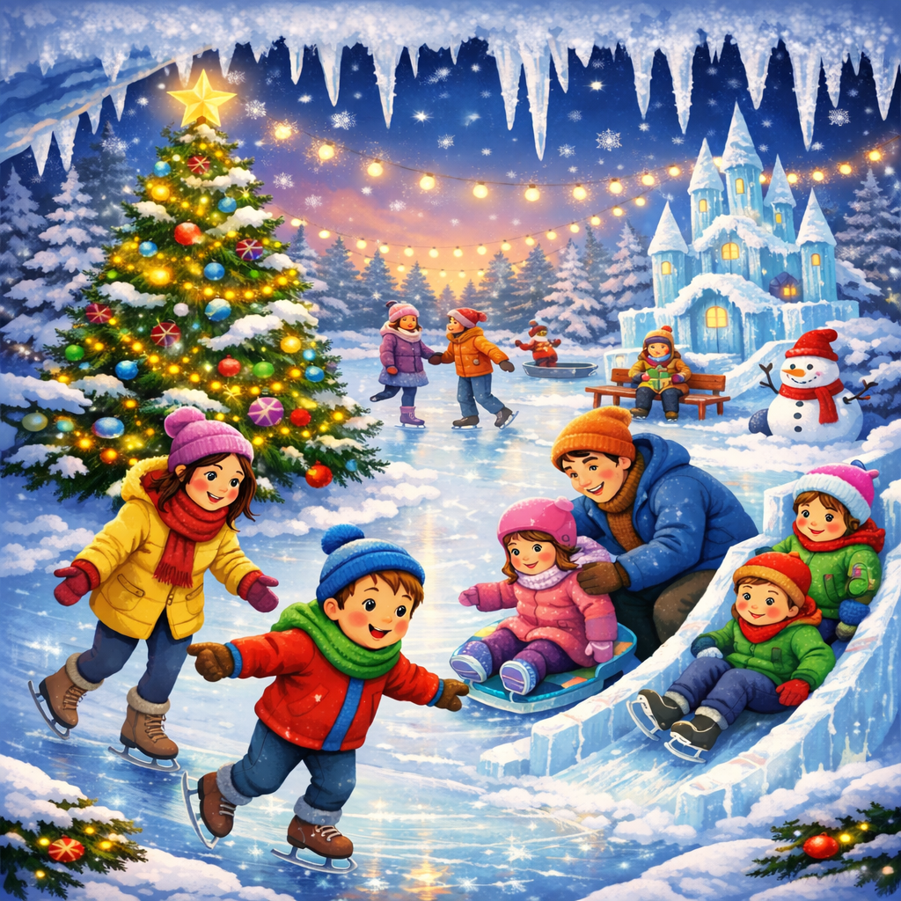
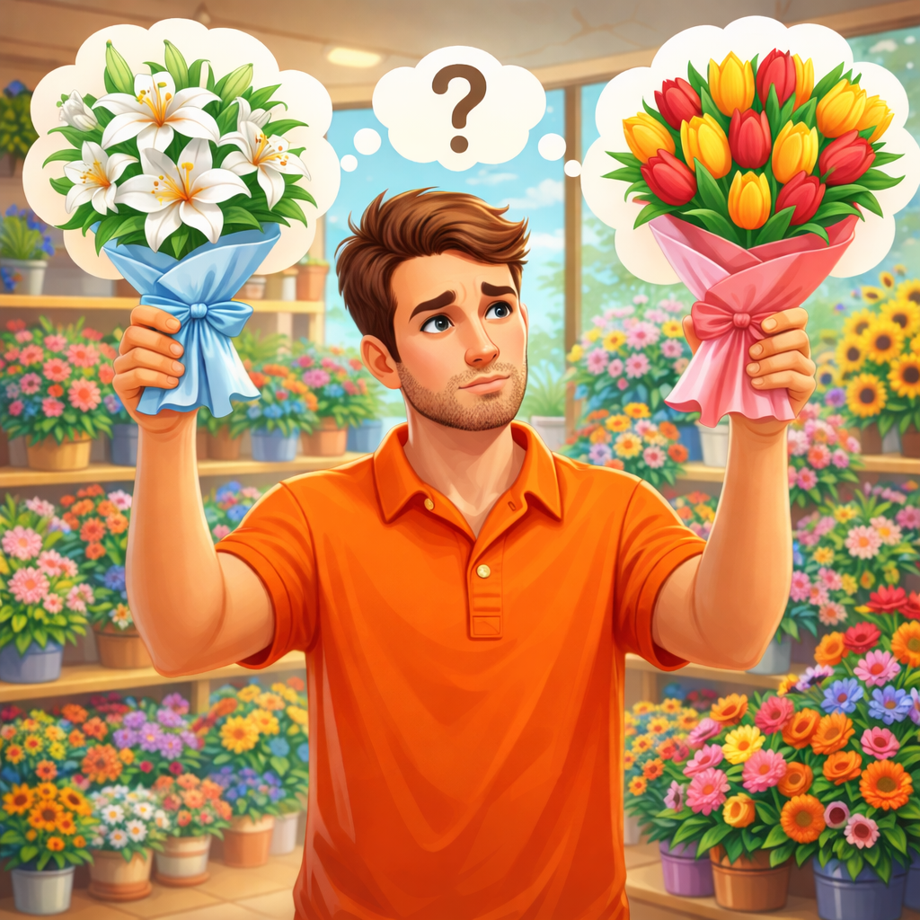
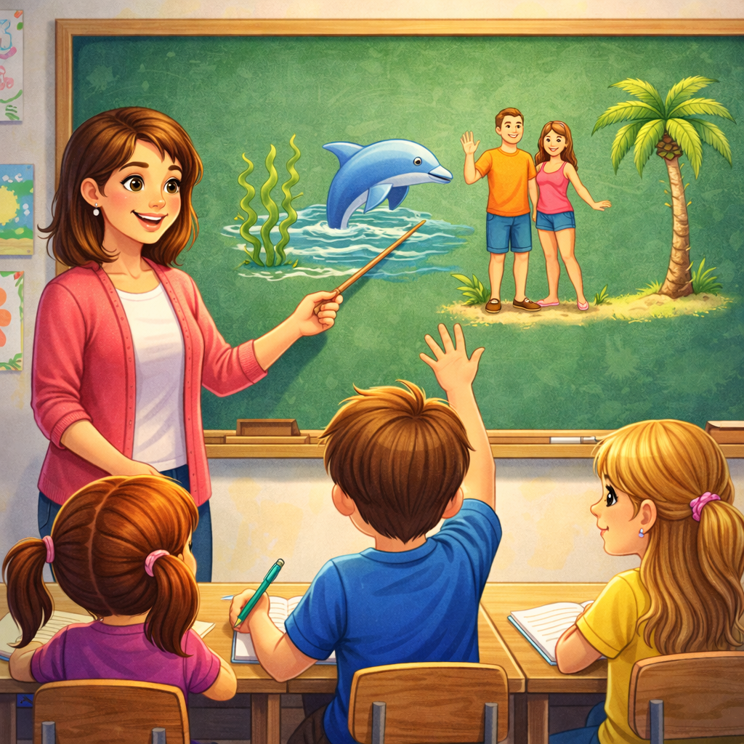
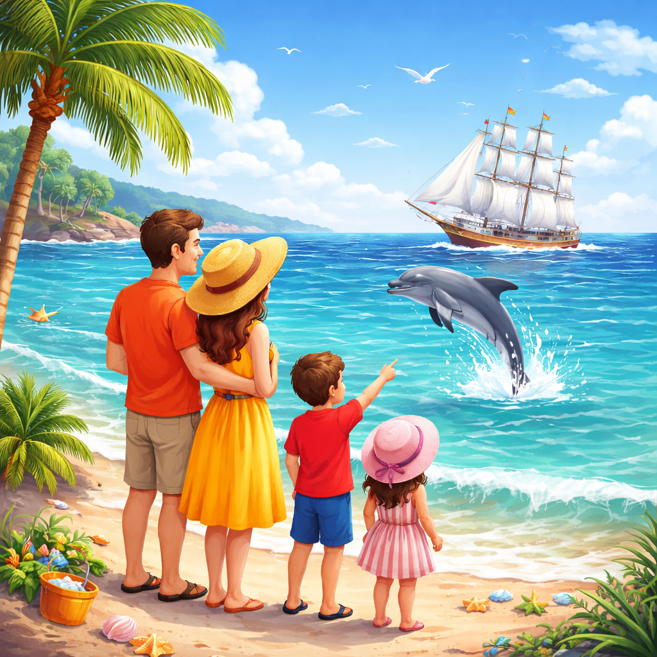

Батьки та діти із захопленням дивилися на милого дельфіна та корабель, що пливе по морю.
Люди каталися по льоду, навколо яскраво горіли гірлянди, а з дахів звисали довгі бурульки.
Вчитель розповідав про людей, які бачили водорості, дельфіна та пальму.
Віталій сумнівається, які квіти сподобаються Юлі більше — лілії чи тюльпани.

